Slide 1
РАЗРАБОТКА
ИНДИВИДУАЛЬТНОЙ КАРТОЧКИ К ПРОВЕДЕНИЮ
УРОКОВ
ПО ТЕМЕ КЛАСС ПТИЦЫ
227-252-502 учитель биологии
Хрущева Т.В.

Slide 2
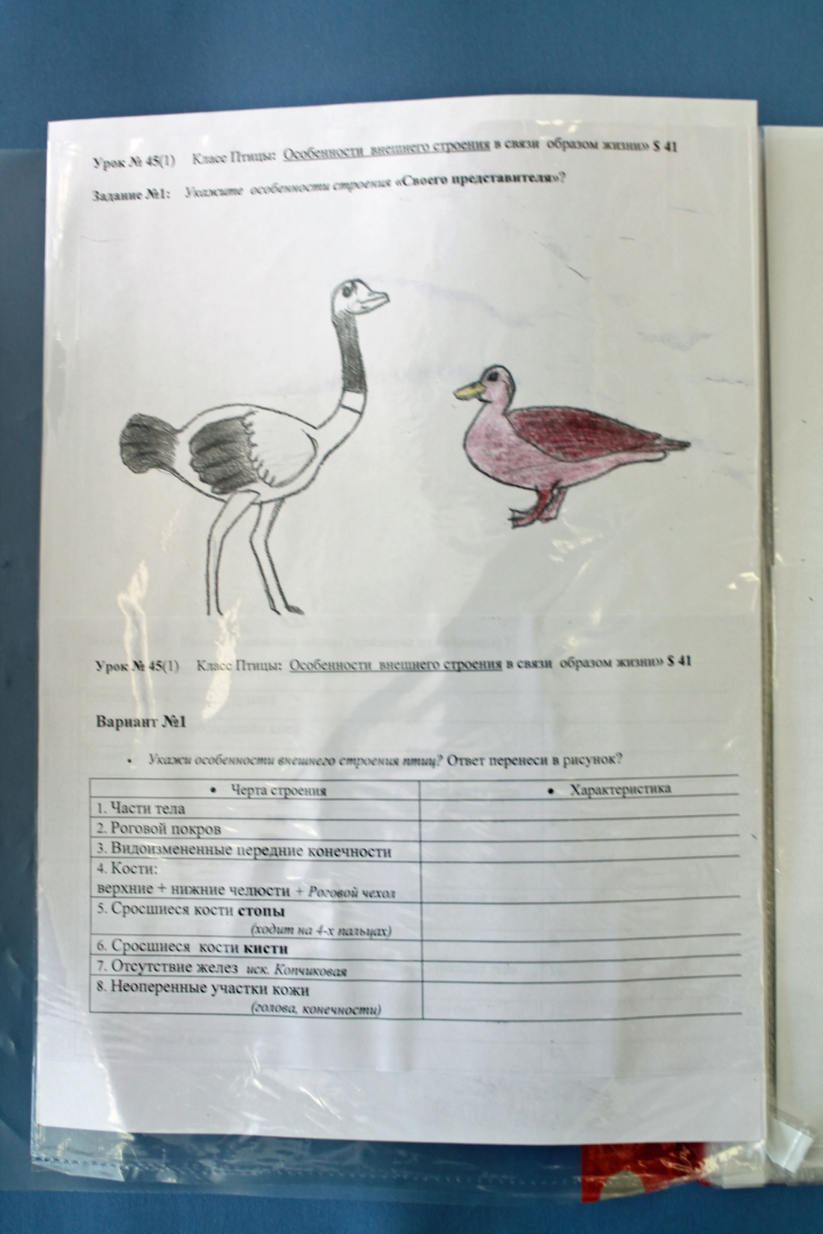
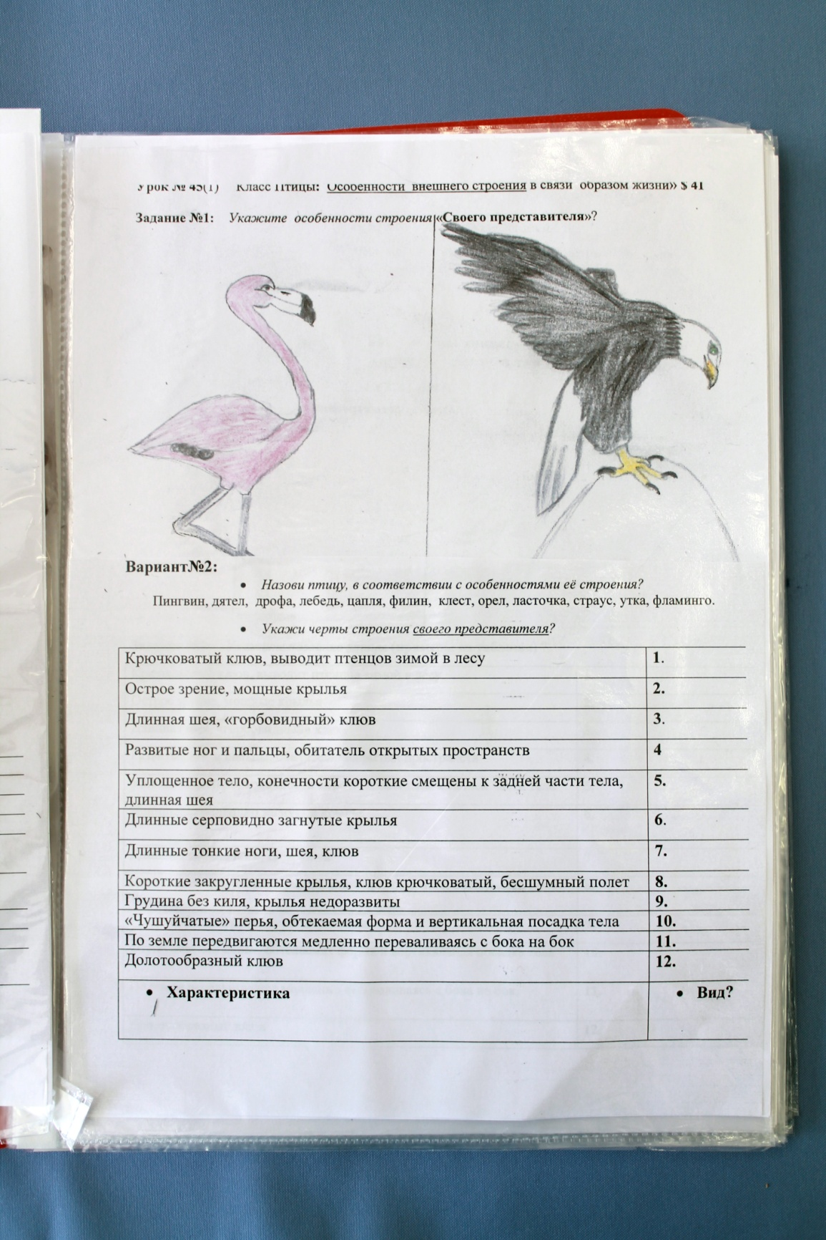
Урок №1 Местообитание и внешнее строение птицы

Slide 3
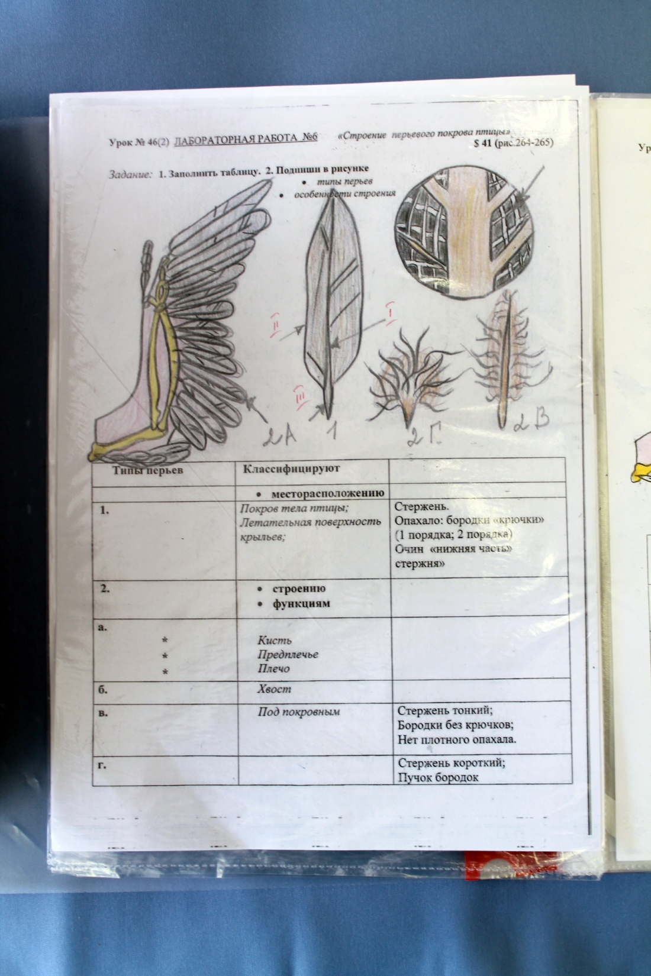
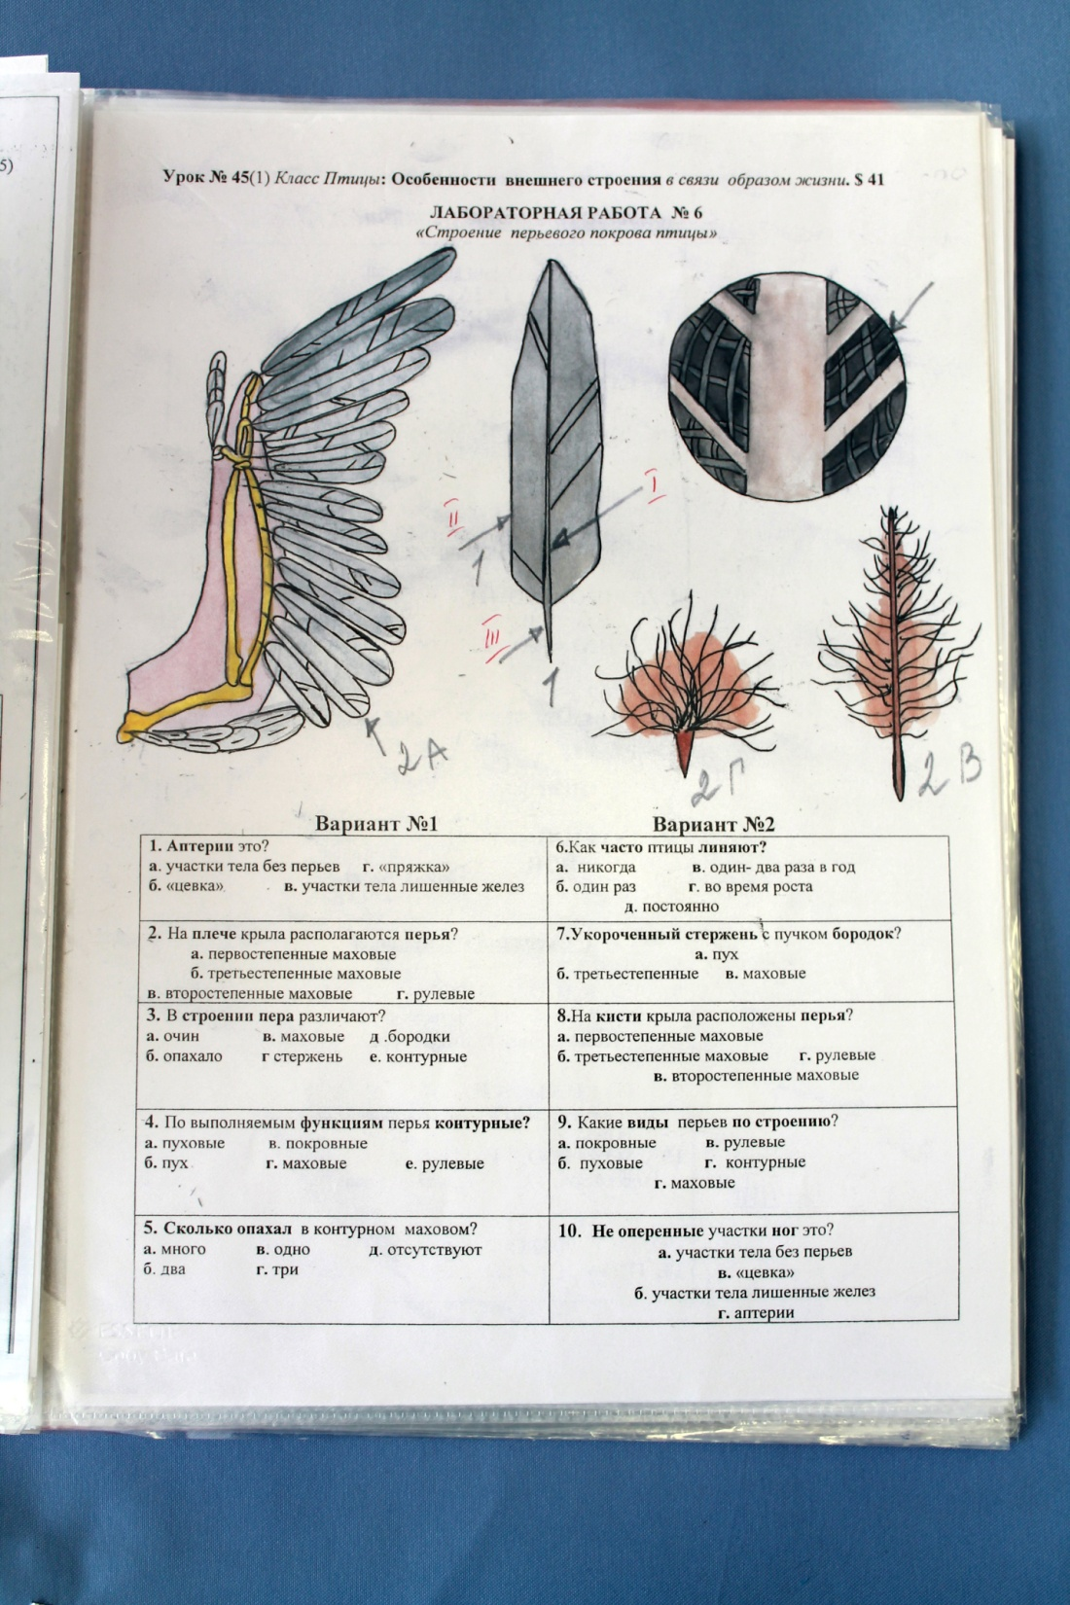
Урок №2 Перьевой покров птицы

Slide 4
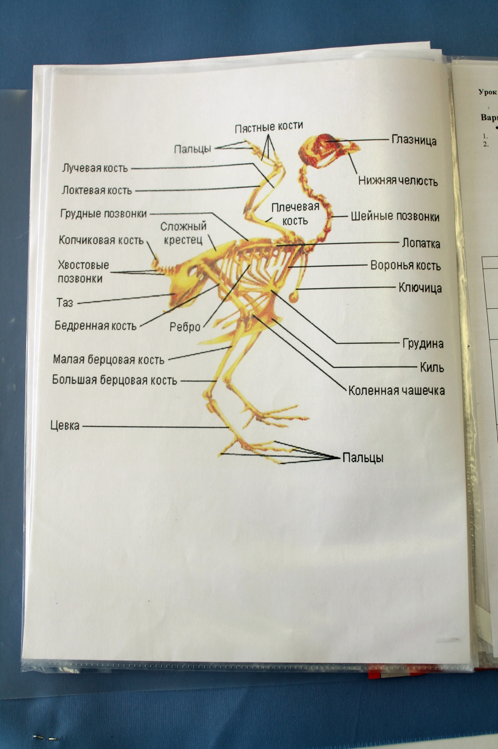
Урок №3 Внутреннее строение птицы в связи с полетом: скелет

Slide 5
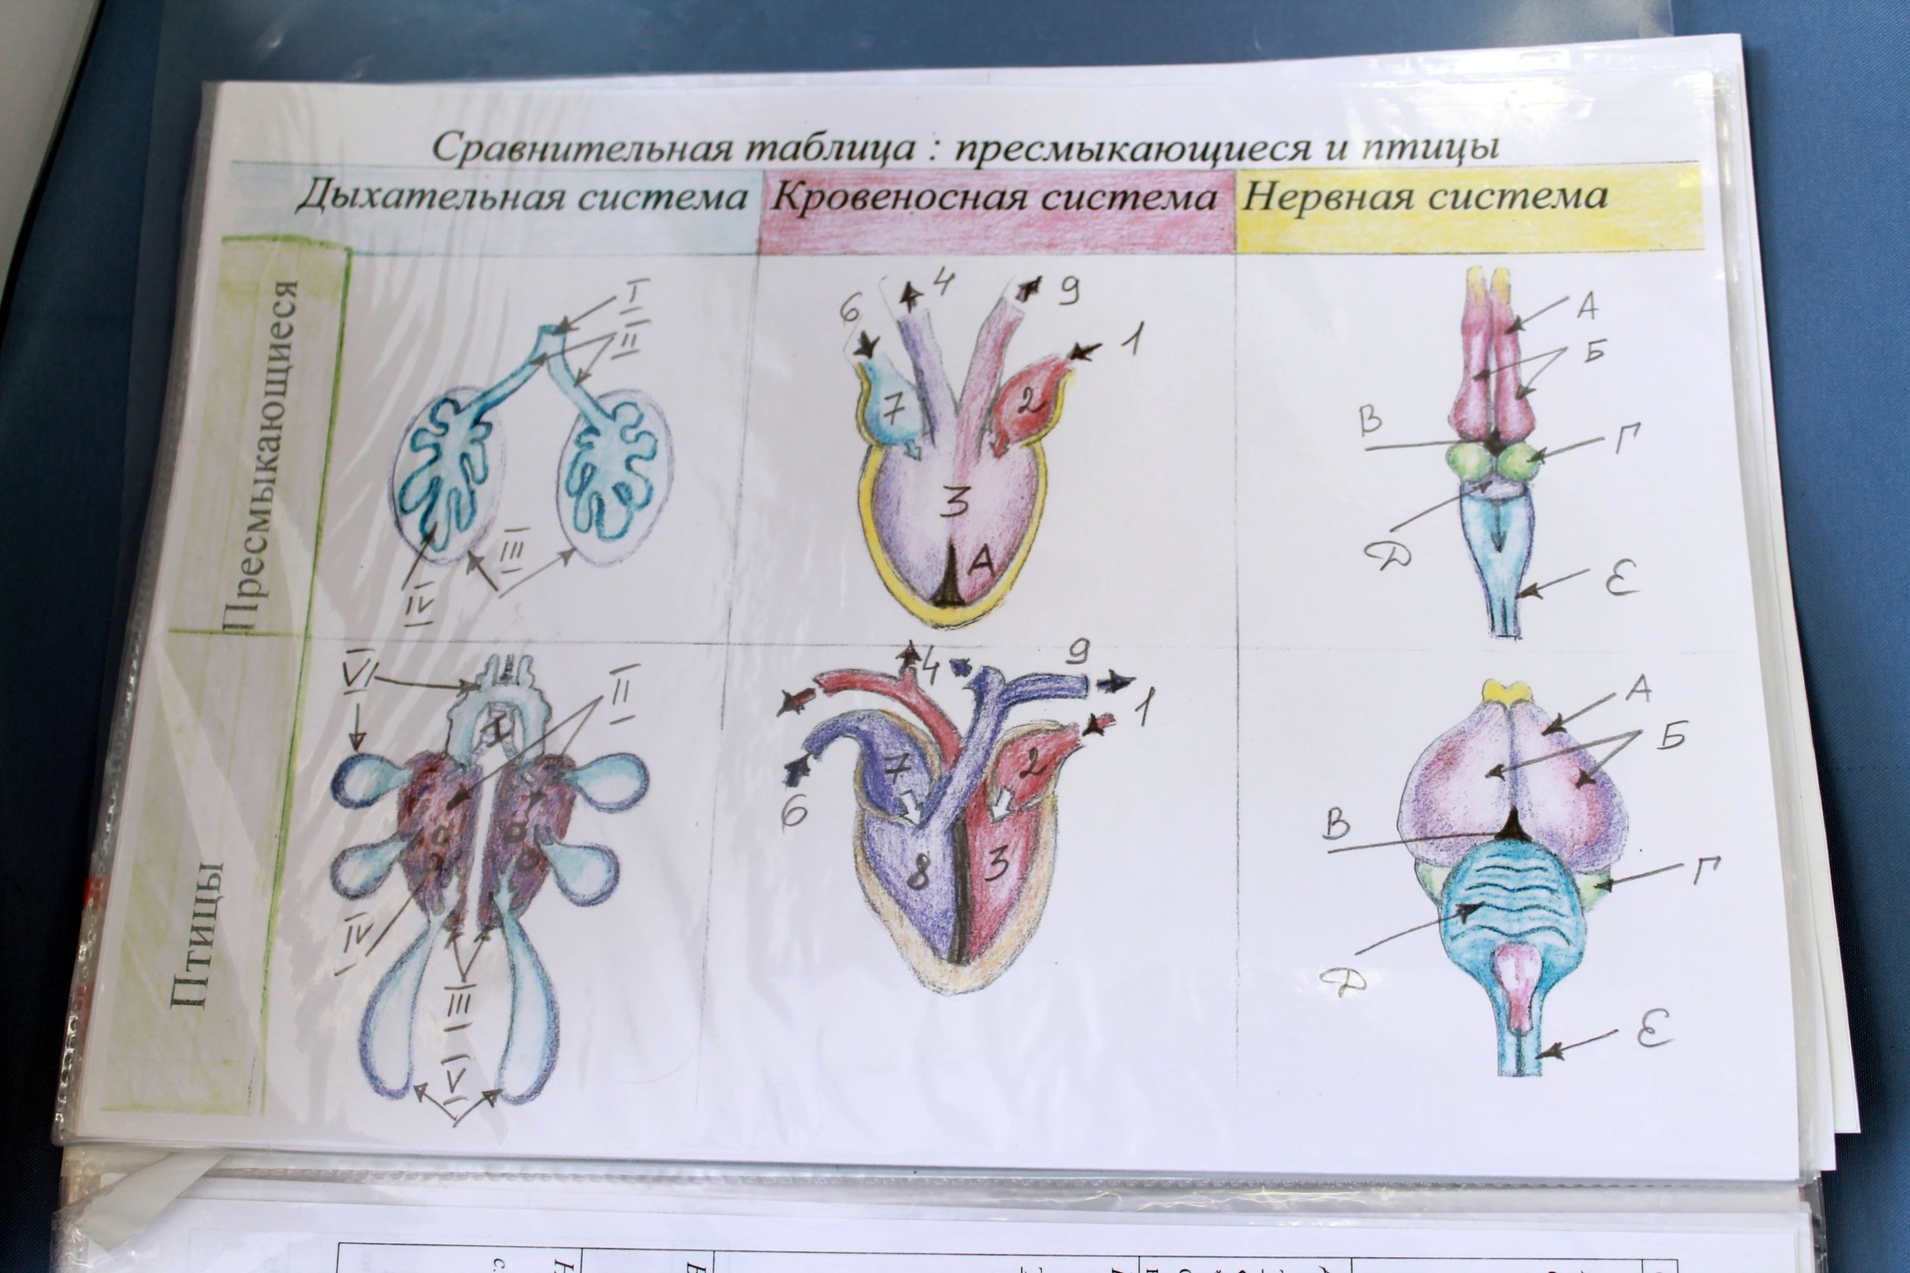
Урок №3 Внутреннее строение в связи с полетом:
системы органов Задание №1

Slide 6
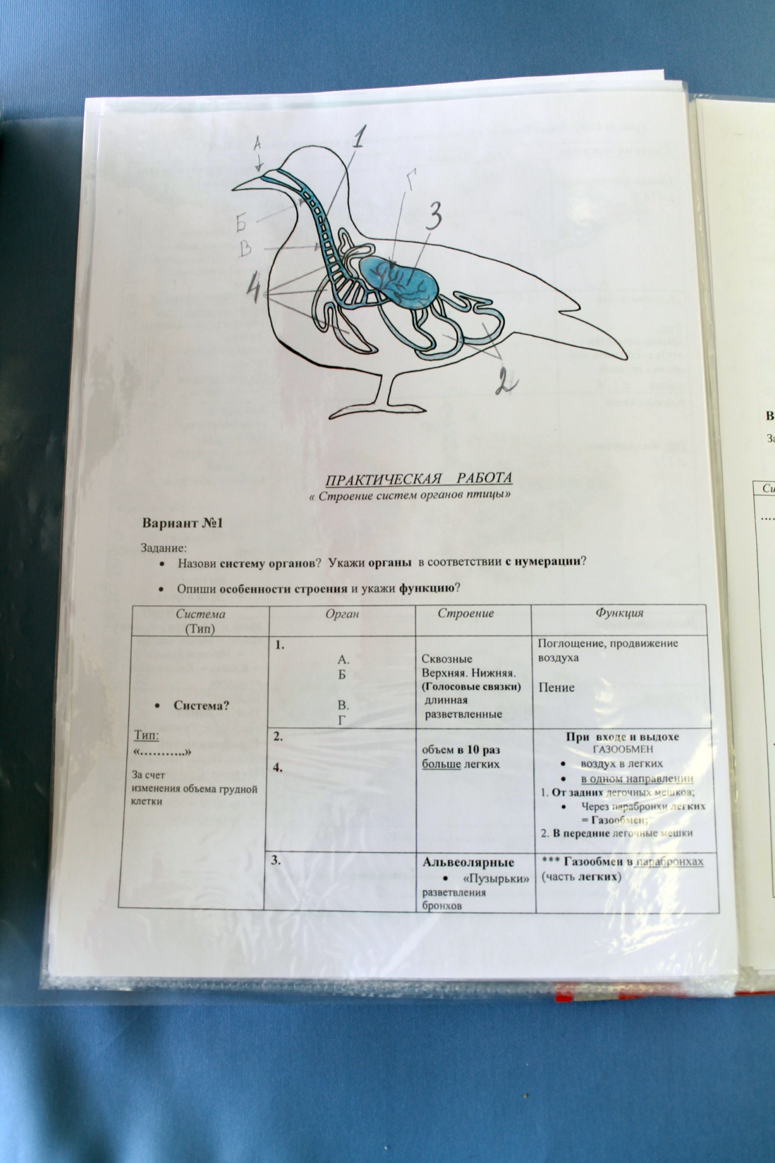
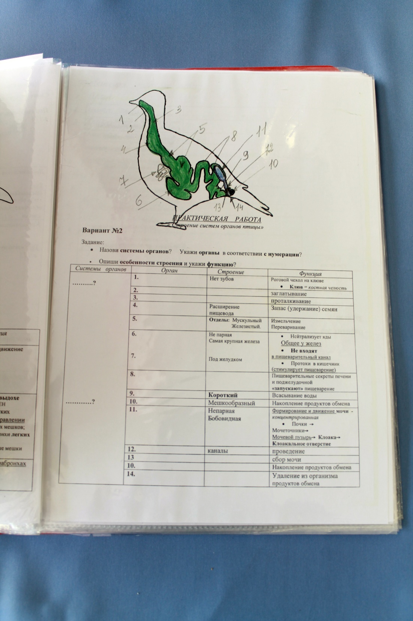
Урок №3 Внутреннее строение в связи с полетом:
системы органов Задание №2

Slide 7
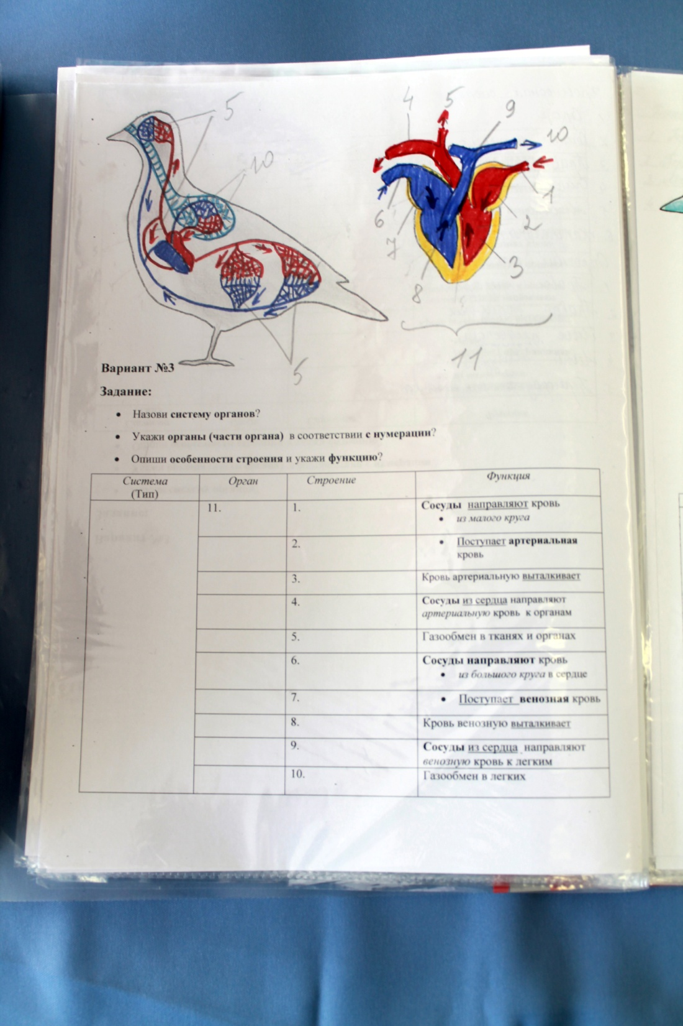
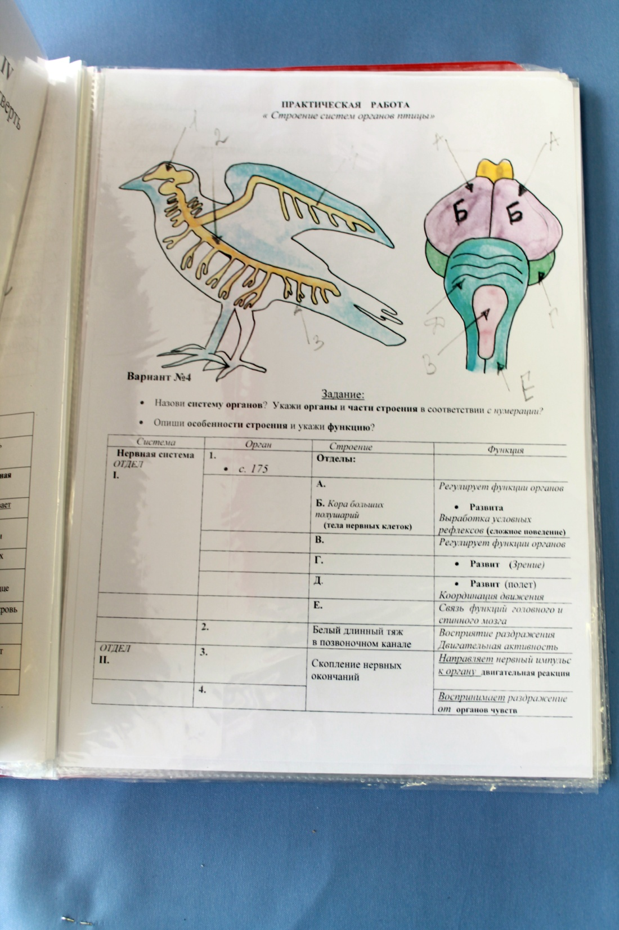
Урок №3 Внутреннее строение в связи с полетом:
системы органов Задание №3

Slide 8
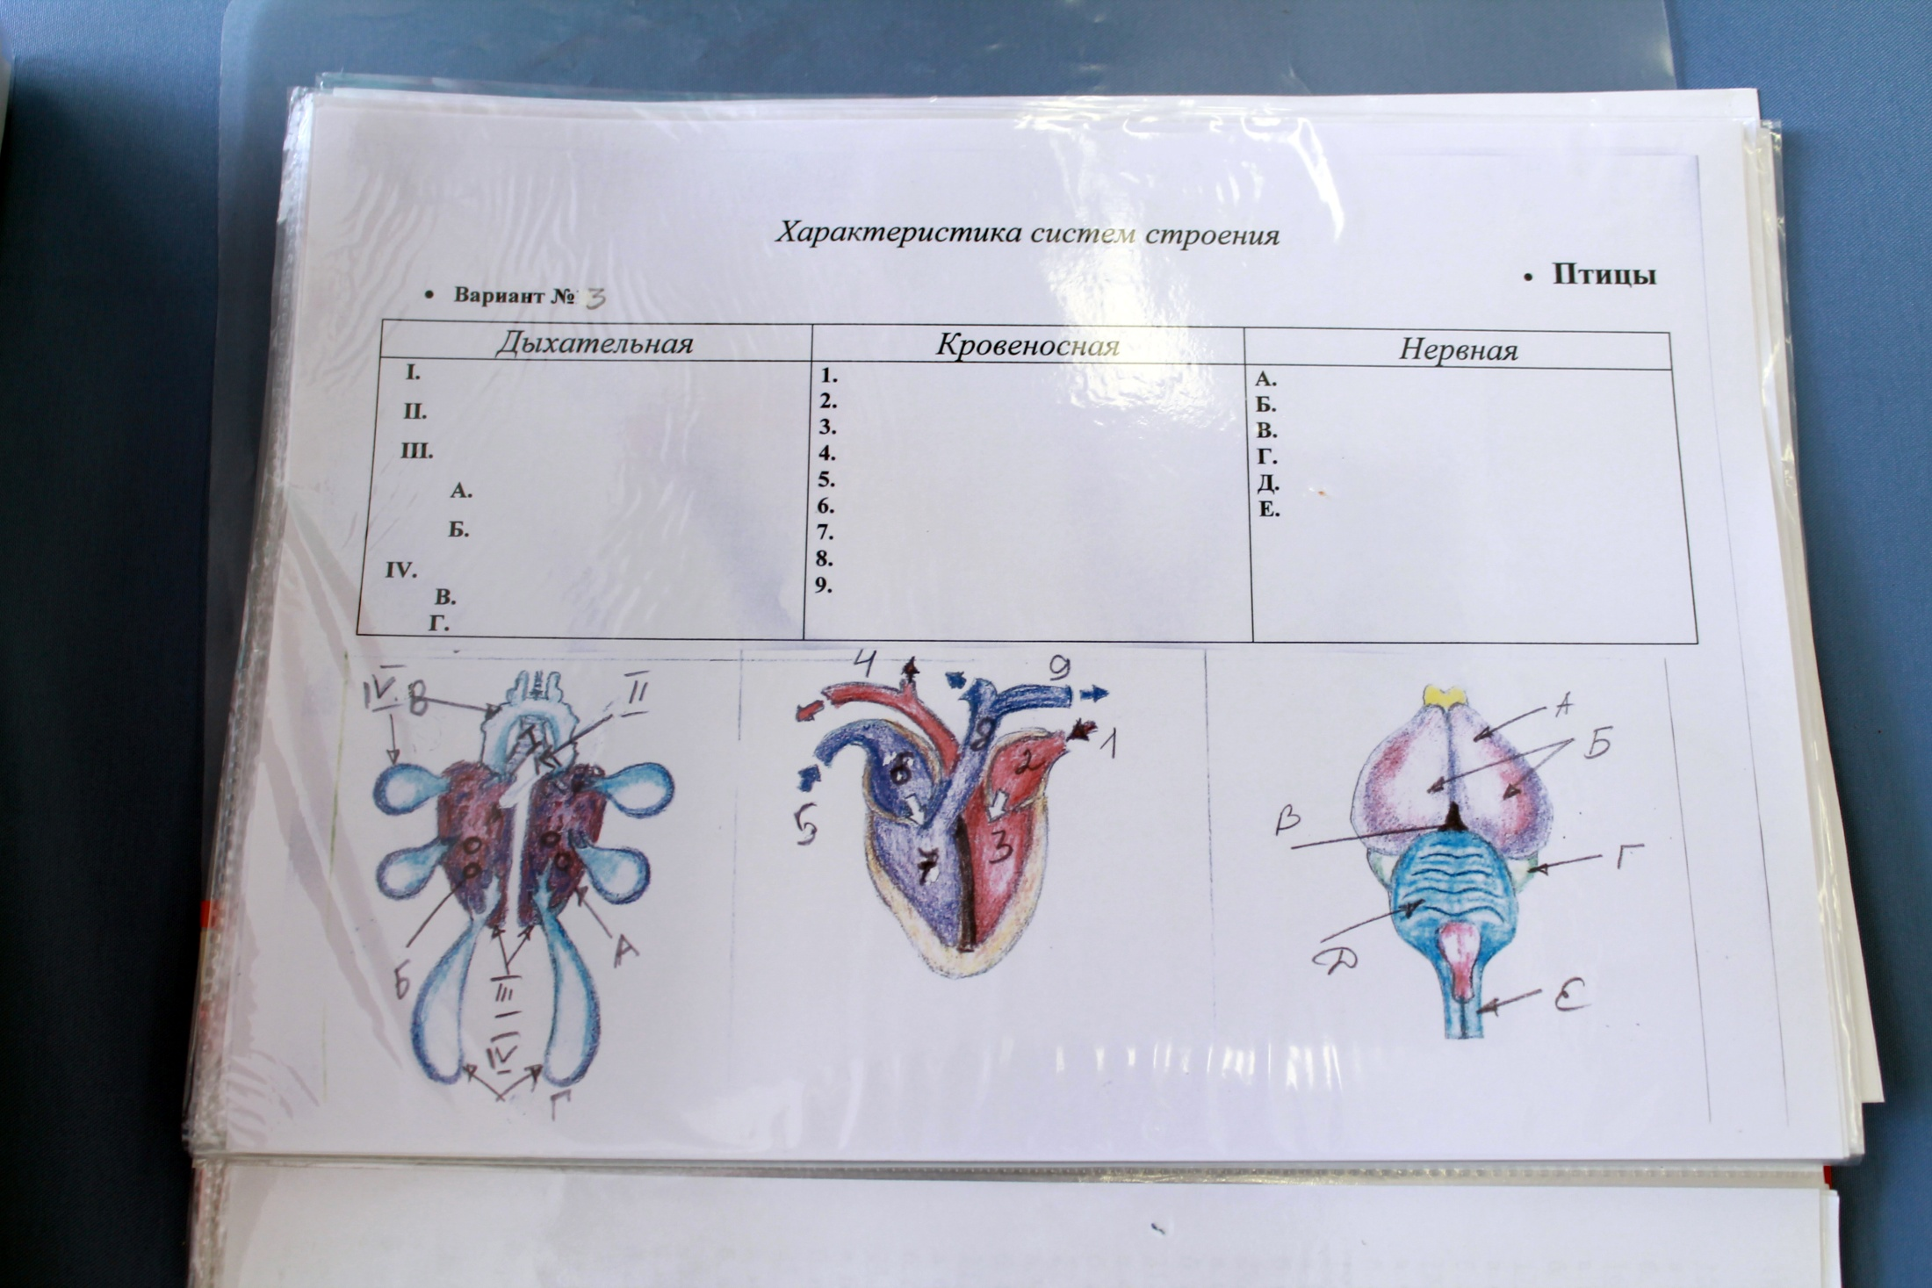
Урок №3 Внутреннее строение в связи с полетом: системы органов Задание №4

Slide 9
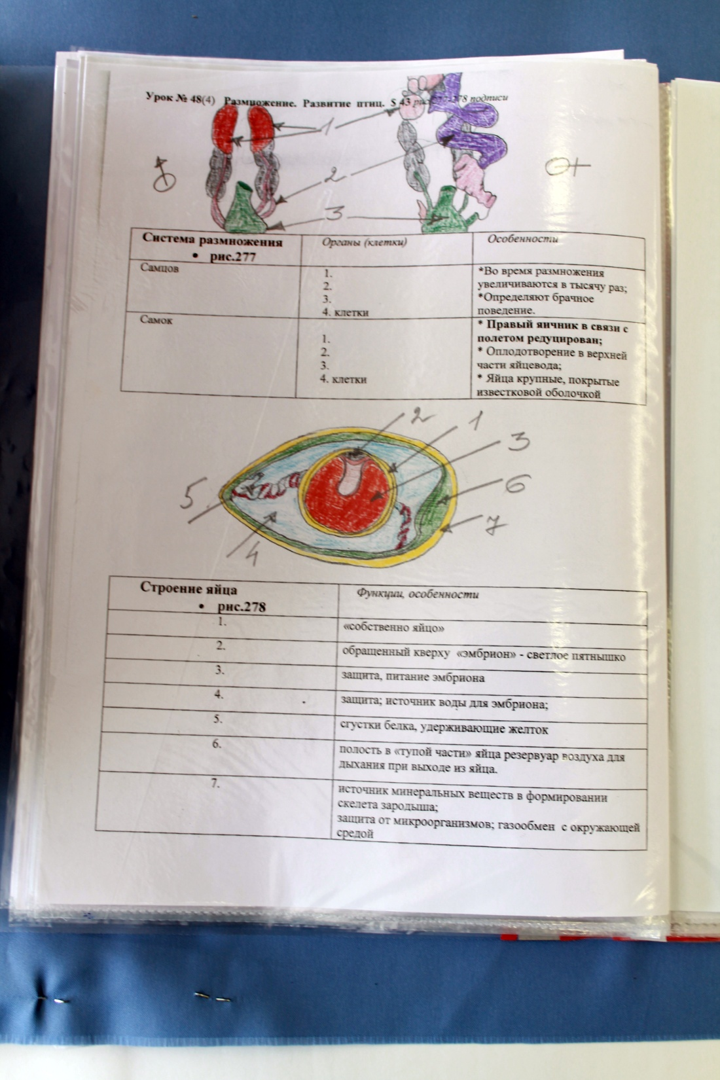
Урок №4 Размножение и развитие птицы

